Slide 1

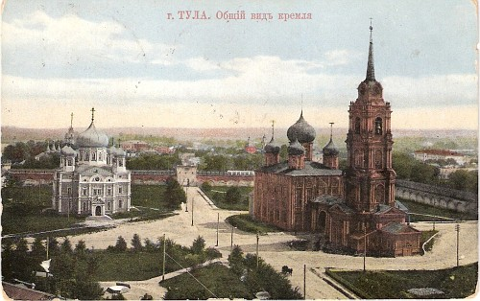
ЗНАМЕНИТЫЕ ТУЛЯКИ

Slide 2
Автор-составитель проекта –
Душкина Ирина Николаевна, заместитель директора по НМР
ГОУ «Тульская областная школа-интернат для детей-сирот» г. Тула, 2010 год

Slide 3
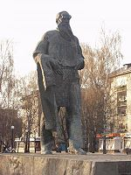
Работа с текстом
1. Прочитайте текст. Озаглавьте его.
2. Спишите текст, вставляя пропущенные буквы и знаки препинания.
3. Произвести фонетический разбор слова з…лёную из 2-ого предложе- ния.
4.Составить схему однородных членов предложения, помеченного *
(4-ый абзац).
5. Где находится памятник Л.Н. Толстому, изобра-
жённый на фотографии?
6. Какие произведения писателя ты читал(а)?

Slide 4
Л.Н. Толстой
Лев Николаевич Толстой один из самых знам…нитых п…сателей Ро…ии. Р…дился (в) Ясной Поляне, нед…леко (от) Тулы. (В) детстве он верил в «мурав…иное братство» и вместе с брат…ями искал «з…лёную палоч(?)ку», которая сделает счас- (?)ливыми всех людей.
Учился Толстой в Казан…. Потом п…ступил (на) в…енную службу, был учас(?)ником б…евых действий на Кавказ…. Там и написал свои первые произведения.
Многие из книг Л.Н. Толстого посв…щены детям. Толстой был талантливым педагогом он написал для школьников «Азбуку».
В Ясной Полян… писатель работал над самыми извес(?)ными своими р…манами «Война и мир» «Анна Каренина» * «Воскресение». Сейчас в музей Л.Н. Толстого В Ясной Полян… приезжают люди (со) всех уголков нашей необ…ятной Родины и из(за) границы.

Slide 5
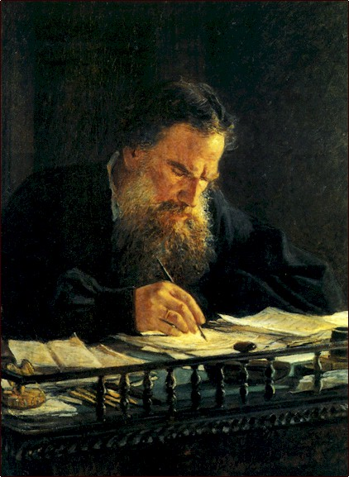
Л.Н. Толстой
(1828 – 1910 )
Лев Николаевич Толстой – один из самых знаменитых писателей России. Родился в_ Ясной Поляне, недалеко от _Тулы. В_ детстве он верил в «муравьиное братство» и вместе с братьями искал «зелёную палочку», которая сделает счастливыми всех людей.
Учился Толстой в Казани. Потом поступил на военную службу, был участником боевых действий на Кавказе. Там и написал свои первые произведения.
Многие из книг Л.Н. Толстого посвящены детям. Толстой был талантливым педагогом, он написал для школьников «Азбуку».
В Ясной Поляне писатель работал над самыми известными своими романами: «Война и мир», «Анна Каренина», «Воскресение». Сейчас в музей Л.Н. Толстого В Ясной Поляне приезжают люди со_ всех уголков нашей необъятной Родины и из-за границы.

Slide 6
Проверь себя!
2. Зелёную – 4 слога, второй – ударный.
[з΄и л΄о н у j΄у]
[з΄]- согл., звон., мягк.
[и]- глас., безудар.
[л΄]- согл., звон., мягк.
[о]- глас., удар.
[н]- согл., звон., твёрд.
[у]- глас., безудар.
[j΄]- согл., звон., мягк.
[у]- глас., безудар.___
7 б., 8 зв., т.к. ё не после согласной
обозначает 2 звука - [ j΄у].
3. [O: O, O, O].
5. Памятник Л.Н. Толстому находится в Туле, у центрального входа в парк имени П.П. Белоусова.
Скульптор В.И. Буякин, архитектор
В. Колчин. Памятник открыт в 1973 году к 145-летию великого писателя.

Slide 7
Никита Демидов
Никита Демидов самый успешный тульский предприниматель и оружейник. При посещени… Тулы его заметил русский царь Пётр I. Никита отл…чался высоким ростом и м…гучим сл…жением, умел делать отлич(?)ные руж…я. За мастерство царь нагр…дил туляка 100 рублями и разр…шил Демидову п…строить оружейный завод около р…ки Тулиц… .
Благодаря своему мастерству и таланту оружейника, Никита становит(?)ся помо…ником Петра I. Демидов строил оружейные заводы и посылал царю деньги железо оружие.
Умер мастер в 1725 году и погребён в Туле. В музе… «Тульский м…талл» есть обш…рная экспозиц…я, посв…щённая нашему знаменитому з…мляку.

Slide 8
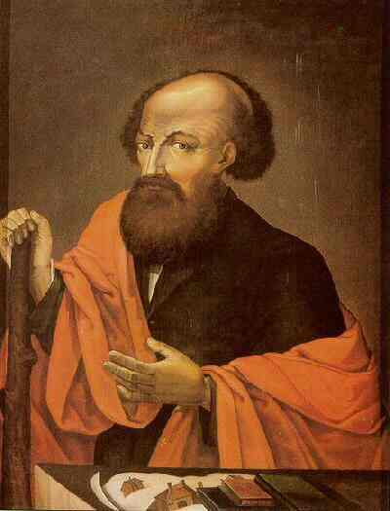
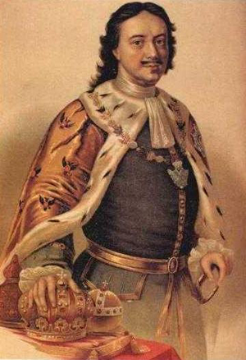
Демидов (Антуфьев) Никита
(1656 – 1725)
Никита Демидов - самый успешный тульский предприниматель и оружейник. При посещении Тулы его заметил русский царь Пётр I. Никита отличался высоким ростом и могучим сложением, умел делать отличные ружья. За мастерство царь наградил туляка 100 рублями и разрешил Демидову построить оружейный завод около реки Тулицы.
Благодаря своему мастерству и таланту оружейника, Никита становится помощником Петра I. Демидов строил оружейные заводы и посылал царю деньги, железо, оружие.
Умер мастер в 1725 году и погребён в Туле. В музее «Тульский металл» есть обширная экспозиция, посвящённая нашему знаменитому земляку.
Никита Демидов
Пётр I

Slide 9
Алексей Степанович Хомяков
А.С. Хомяков прож…л к…роткую но яркую ж…знь. Это был человек энц…клопедических знаний кипучей энергии и высокой культуры. Хомяков известен как поэт драматург философ историк обществе…ый деятель врач. Его друз…ями были Пушкин, Жуковский, Рылеев.
К северу от Тулы находится с…ло Богучарово, бывшее имение А. С. Хомякова. Настоящий русский барин, хороший хозяин, А.С. Хомяков очень любил свою усадьбу и п…могал крест…янам. Он был пр…красным охотником спец…алистом по охотнич…им с…бакам. Хомяков см…стерил руж…е, которое било дальше обычных. Он изобрел сельскохозяйственную машину - сеялку нашел средство от холеры л…чит крестьян.
После смерти А.С. Хомякова крестьяне говорили о нём Дай Бог всем такого барина: малютки не обид…т.

Slide 10
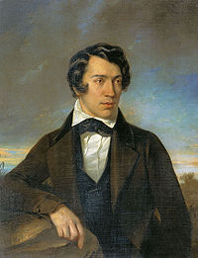
Алексей Степанович Хомяков
(1804 – 1860)
А.С. Хомяков прожил короткую, но яркую жизнь. Это был человек энциклопедических знаний, кипучей энергии и высокой культуры. Хомяков известен как поэт, драматург, философ, историк, общественный деятель, врач. Его друзьями были Пушкин, Жуковский, Рылеев.
К северу от Тулы находится село Богучарово, бывшее имение А. С. Хомякова. Настоящий русский барин, хороший хозяин, А.С. Хомяков очень любил свою усадьбу и помогал крестьянам. Он был прекрасным охотником, специалистом по охотничьим собакам. Хомяков смастерил ружье, которое било дальше обычных. Он изобрел сельскохозяйственную машину - сеялку, нашел средство от холеры, лечит крестьян.
После смерти А.С. Хомякова крестьяне говорили о нём: «Дай Бог всем такого барина: малютки не обидит».
Автопортрет, 1842 год

Slide 11
Александр Степанович Баташёв
А.С. Баташев р…дился в Тул…, в сем…е владельца небольшой сам…варной мастерской. Под руководством Баташёва фабрика начала прин…сить доход. Эти деньги Александр Степанович и…пользует для ра…в…дения домашней птицы. Баташёв выводит ра…личные п…роды кур гусей уток. Он изучает и улучшает старые русские п…роды птиц пиш…т научные работы. Баташёв один из основателей Московского зоопарка.
А.С. Баташёв много пом…гал своим з…млякам: построил в Туле ночлежные дома л…чебницу приют для малолетних детей.
За свою благотворительную деятельность А.С. Баташёв в 1904 году был избран поч…тным гражданином города Тулы.

Slide 12
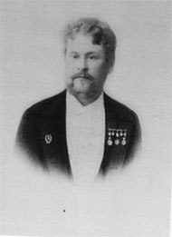
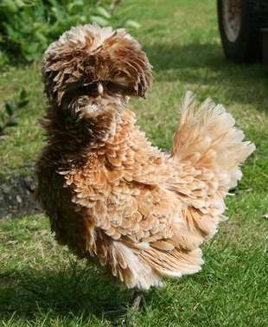
Александр Степанович Баташёв
(1848 – 1912)
А.С. Баташёв родился в Туле, в семье владельца небольшой самоварной мастерской. Под руководством Баташёва фабрика начала приносить доход. Эти деньги Александр Степанович использует для разведения домашней птицы. Баташёв выводит различные породы кур, гусей, уток. Он изучает и улучшает старые русские породы птиц, пишет научные работы. Баташёв - один из основателей Московского зоопарка.
А.С. Баташёв много помогал своим землякам: построил в Туле ночлежные дома, лечебницу, приют для малолетних детей.
За свою благотворительную деятельность А.С. Баташёв в 1904 году был избран почётным гражданином города Тулы.
Одна из пород кур,
выведенных А.С. Баташёвым

Slide 13
Николай Иванович Белобородов
Н.И. Белобородов сын тульского купца. Всё свободное время он уд…лял музык… любил играть на гармон… . Первые гармони в Туле стали делать жители Ч…лковской слободы. Со временем в город… изготавливали 700 тысяч(?) гармоней в год на 30 фабриках.
Самым искус(?)ным мастером был Леонтий Чулков. Белобородов стр…мился улучшить конструкц…ю тульской гармон… и п…ручил Чулкову …делать необычный инструмент. Мастер работал над ним 2 года. На новой гармон… можно было исп…лнять сложную классическую музыку.
Н.И. Белобородов организовал первый в мире оркестр гармонистов был талантливым дирижёром композитором изобретателем.

Slide 14
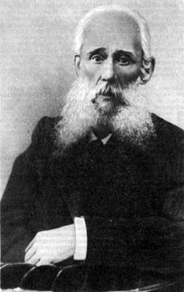
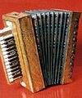
Николай Иванович Белобородов
(1828 – 1912)
Н.И. Белобородов - сын тульского купца. Всё свободное время он уделял музыке, любил играть на гармони.
Первые гармони в Туле стали делать жители Чулковской слободы. Со временем в городе изготавливали 700 тысяч гармоней в год на 30 фабриках.
Самым искусным мастером был Леонтий Чулков. Белобородов стремился улучшить конструкцию тульской гармони и поручил Чулкову сделать необычный инструмент. Мастер работал над ним 2 года. На новой гармони можно было исполнять сложную классическую музыку.
Н.И. Белобородов организовал первый в мире оркестр гармонистов, был талантливым дирижёром, композитором, изобретателем.
Хроматическая гармонь, изобретённая Н.И.Белобородовым

Slide 15
Пётр Петрович Белоусов
Санитарный врач(?) П.П. Белоусов вош…л в историю Тулы как создатель самого больш…го и лучш…го городского парка. В 1889 году он был приглашён в Тулу на должность санитарного врача. Как много сделал Белоусов для туляков за 7 лет службы на этом посту! Он озд…ровил жизнь города, п…ренеся свалки за городскую ч…рту. Он осушил б…лото около Ряжского во…зала. Благодаря его усилиям в Туле по…вился городской водопрово…
На месте городской свалки П.П. Белоусов организует парк. Поверх мусора насыпали слой з…мли и пос…дили дерев…я. Этот эксперимент удался и стал примером для других городов Ро…ии.
Сейчас в парке имени П.П. Белоусова есть комната истории, где собраны вещи и документы, рас(?)казывающие о жизн… нашего з…мляка.

Slide 16
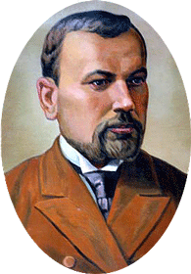
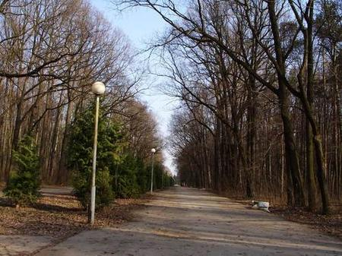
Пётр Петрович Белоусов
(1856 – 1896)
Санитарный врач П.П. Белоусов вошёл в историю Тулы как создатель самого большого и лучшего городского парка. В 1889 году он был приглашён в Тулу на должность санитарного врача. Как много сделал Белоусов для туляков за 7 лет службы на этом посту! Он оздоровил жизнь города, перенеся свалки за городскую черту. Он осушил болото около Ряжского вокзала. Благодаря его усилиям в Туле появился городской водопровод.
На месте городской свалки П.П. Белоусов организует парк. Поверх мусора насыпали слой земли и посадили деревья. Этот эксперимент удался и стал примером для других городов России.
Сейчас в парке имени П.П. Белоусова есть комната истории, где собраны вещи и документы, рассказывающие о жизни нашего земляка.

Slide 17
Андрей Тимофеевич Болотов
А.Т. Болотов р…дился в селе Дворяниново Алексинского уезда. Он получил хорошее домашн… во…питание. Был на вое…ой службе учас(?)вовал в ср…жениях. Возвр…тившись в своё п…местье, занялся сельским х…зяйством. В своих статьях Болотов осв…щает вопросы прим…нения удобрений и…пользования и выв…дения новых культур (в частности, к…ртофеля). А.Т. Болотов стал одним из первых ро…ийских агрономов.
А.Т. Болотов руководил стр…ительством дв…рца в имени… сына Екатерины II. Он разбивает там чудес(?)ный парк ставит сп…ктакли много рисует.
В музе… села Дворяниново Тульской области можно узнать много интересного о жизн… этого уд…вительного и разносторонне од…рённого человека.

Slide 18
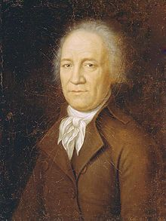
Андрей Тимофеевич Болотов
(1738 – 1833)
А.Т. Болотов родился в селе Дворяниново Алексинского уезда. Он получил хорошее домашнее воспитание. Был на военной службе, участвовал в сражениях. Возвратившись в своё поместье, занялся сельским хозяйством. В своих статьях Болотов освещает вопросы применения удобрений, использования и выведения новых культур (в частности, картофеля). А.Т. Болотов стал одним из первых российских агрономов.
А.Т. Болотов руководил строительством дворца в имении сына Екатерины II. Он разбивает там чудесный парк, ставит спектакли, много рисует.
В музее села Дворяниново Тульской области можно узнать много интересного о жизни этого удивительного и разносторонне одарённого человека.

Slide 19
Дмитрий Яковлевич Ваныкин
Д.Я. Ваныкин потомственный купец, человек, сделавший для Тулы и туляков очень многое. Получив б…гатое наследство, он тратил на благотворительность к…ло…альные су…ы. На деньги Ваныкина в Туле были созданы училища, богадельни, ноч(?)лежный дом, б…блиотека. Купец жертвовал свои сре…ства на сод…ржание храмов.
Первая в городе б…льница для неимущих тоже построена на деньги Д.Я. Ваныкина. Она ра…п…л…гает(?)ся на улице Первомайской и сейчас носит имя Ваныкина .
По зав…щанию купца большая часть его домов была передана городу. В их числе корпуса б…льниц… скорой помощ…, …дание военкомата на улице Коминтерна. Здания Тульского железнодорожного колледжа на улице Демонстрации также принадл…жали Д.Я. Ваныкину. В 1894 году он передал их под Тульское ремесленное училище.

Slide 20
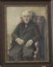
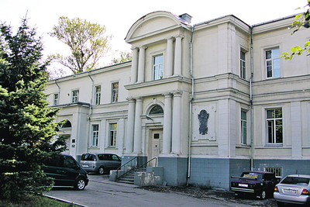
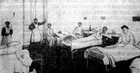
Дмитрий Яковлевич Ваныкин
(1816 – 1900)
Д.Я. Ваныкин - потомственный купец, человек, сделавший для Тулы и туляков очень многое. Получив богатое наследство, он тратил на благотворительность колоссальные суммы. На деньги Ваныкина в Туле были созданы училища, богадельни, ночлежный дом, библиотека. Купец жертвовал свои средства на содержание храмов.
Первая в городе больница для неимущих тоже построена на деньги Д.Я. Ваныкина. Она располагается на улице Первомайской и сейчас носит имя Ваныкина .
По завещанию купца большая часть его домов была передана городу. В их числе корпуса больницы скорой помощи, здание военкомата на улице Коминтерна. Здания Тульского железнодорожного колледжа на улице Демонстрации также принадлежали Д.Я. Ваныкину. В 1894 году он передал их под Тульское ремесленное училище.
В палате Ваныкинской больницы, фото 1908 года

Slide 21
Всеволод Фёдорович Руднев
В.Ф. Руднев потомственный дворянин Тульской губерни… . Его предки служили России на море более 200 лет. Прод…лжая с…мейные традиц…, Руднев закончил М…рское училище в Петербург… . В 1876 году он уча(?)ствовал в кругосветном плаван…, нагр…ждён орденом.
В 1903 году В.Ф. Руднев назначен к…мандиром крейсера «Варяг» и отправлен на Дальний Восток. Во время русско-японской войны в неравном бою экипаж(?) крейсера решил зат…пить к…рабль но (не) сдать его врагу. Моряки во главе с В.Ф. Рудневым перешли на другие суда и крейсер был затоплен. За мужество и отвагу Руднев был нагр…ждён орденом Св…того Георгия. Моряков крейсера «Варяг» встр…чали на родин… как г…роев.
Контр-адмирал В.Ф. Руднев похоронен в селе Савино Заокского района. Там открыт музей, ра…казывающий о жизн… и подвиг… к…мандира легендарного крейсера «Варяг».

Slide 22
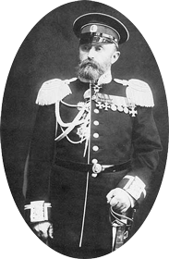
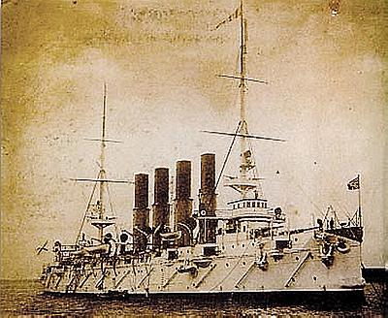
Всеволод Фёдорович Руднев
(1855 – 1913)
В.Ф. Руднев - потомственный дворянин Тульской губернии. Его предки служили России на море более 200 лет. Продолжая семейные традиции, Руднев закончил Морское училище в Петербурге. В 1876 году он участвовал в кругосветном плавании, награждён орденом.
В 1903 году В.Ф. Руднев назначен командиром крейсера «Варяг» и отправлен на Дальний Восток. Во время русско-японской войны в неравном бою экипаж крейсера решил затопить корабль но не сдать его врагу. Моряки во главе с В.Ф. Рудневым перешли на другие суда и крейсер был затоплен. За мужество и отвагу Руднев был награждён орденом Святого Георгия. Моряков крейсера «Варяг» встречали на родине как героев.
Контр-адмирал В.Ф. Руднев похоронен в селе Савино Заокского района. Там открыт музей, рассказывающий о жизни и подвиге командира легендарного крейсера «Варяг».

Slide 23
Василий Дмитриевич Поленов
В.Д. Поленов великий живописец. Он обучался в Петербургской Академи… художеств окончил её с золотой м…далью. Поленов обучался живописи за границ…й. Вернувшись на родину, целиком посв…щает своё творчество теме Ро…ии и р…дной пр…роды.
Полотна мастера занимают поч…тное место в Русском музе… и Третьяковской галере… . Ими восхищаются пос…тители их покупает сам император.
В.Д. Поленов препод…ёт в Академи… художеств. Художники Левитан и Коровин его уч…ники.
На б…регу Оки Поленов выбирает место для уса…ьбы возводит по своим эскизам дом и мастерскую. Он обустраивает территорию сажает дерев…я строит церковь. Сейчас музей-заповедник «Поленово» пос…щают тыс…чи людей чтобы увид…ть к…ллекцию к…ртин, собранную В.Д. Поленовым.

Slide 24
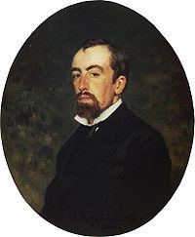
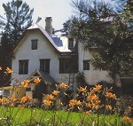
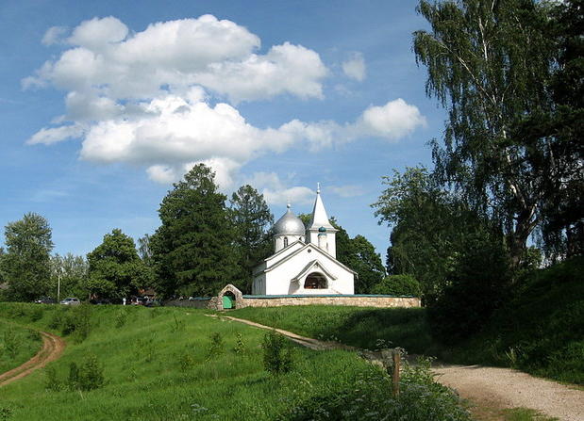
Василий Дмитриевич Поленов
(1844 – 1927)
В.Д. Поленов - великий живописец. Он обучался в Петербургской Академии художеств, окончил её с золотой медалью. Поленов обучался живописи за границей. Вернувшись на родину, целиком посвящает своё творчество теме России и родной природы.
Полотна мастера занимают почётное место в Русском музее и Третьяковской галерее . Ими восхищаются посетители, их покупает сам император.
В.Д. Поленов преподаёт в Академии художеств. Художники Левитан и Коровин - его ученики.
На берегу Оки Поленов выбирает место для усадьбы, возводит по своим эскизам дом и мастерскую. Он обустраивает территорию, сажает деревья, строит церковь. Сейчас музей-заповедник «Поленово» посещают тысячи людей, чтобы увидеть коллекцию картин, собранную В.Д. Поленовым.
Портрет В.Д. Поленова кисти И.Е. Репина

Slide 25
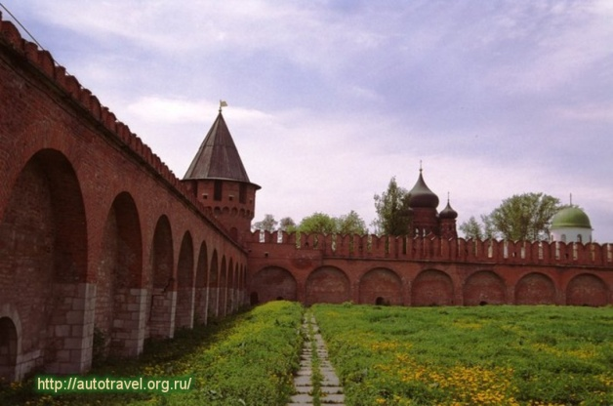
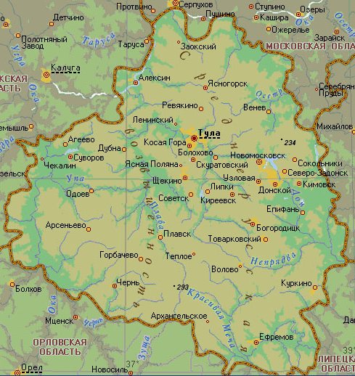
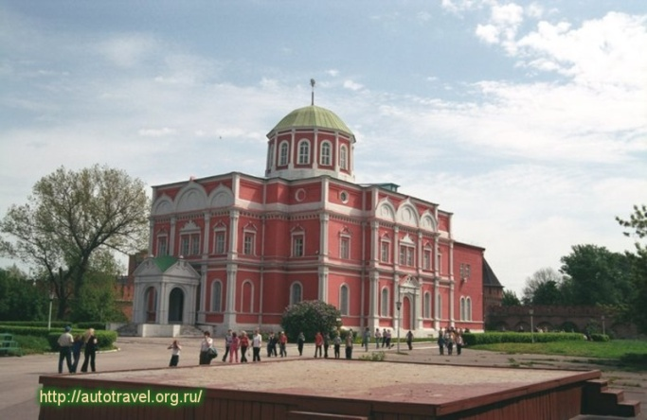
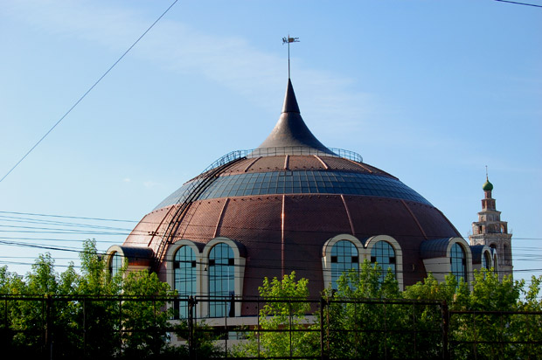
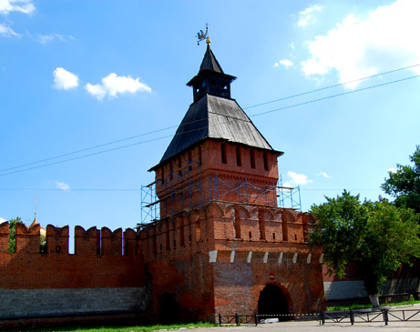
В.Ф. Руднев, В.Д. Поленов
А.Т. Болотов
А.С. Хомяков
Н. Демидов, Д.Я. Ваныкин, П.П. Белоусов, Н.И. Белобородов, А.С. Баташёв
Л.Н. Толстой

